Slide 1

HANSUNG UNIV.
마인드팡 : 마인드맵 헬퍼
1394050 YongBeen
1394070 KyoungBae

Slide 2

자신의 생각을 정리해
보신 적이 있으세요?

Slide 3

아무리 좋은
생각이라도
정리되지
않는다면?

Slide 4

지금 바로
시작합니다
마인드팡

Slide 5



현재까지 진행상황
유저 및 마인드맵
정보 데이터베이스화
유저의 마인드맵 작성 유저별 마인드맵 리스트화

Slide 6

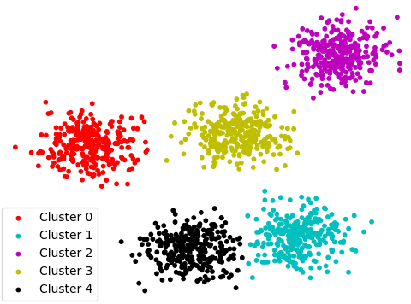
현재까지 진행상황
유저 및 마인드맵
정보 데이터베이스화
유저의 마인드맵 작성 유저별 마인드맵 리스트화
더 편리해진 인터페이스 마인드맵 군집화

Slide 7
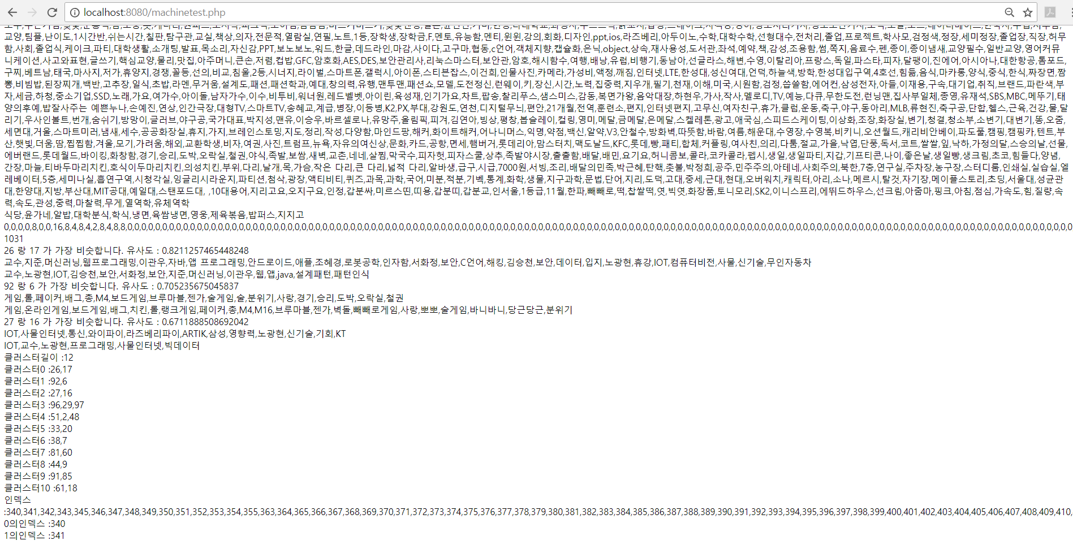

Slide 8
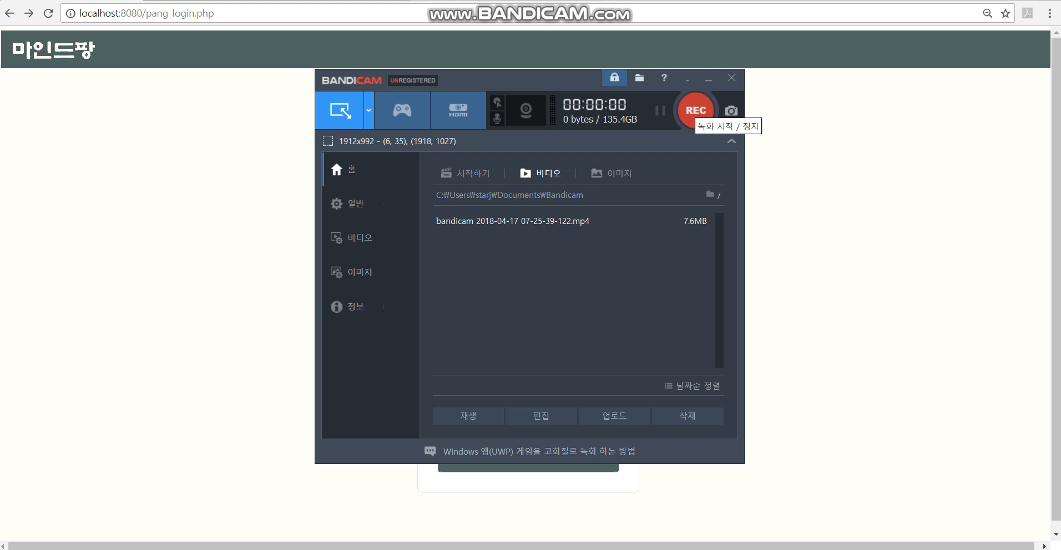

Slide 9
개 발 계 획 및 일 정
구 분 |  | 4월 |  | 5월 |  |  |  | 6월
 |  | 4/16 ~ 22 | 4/23~30 | 5/1 ~ 6 | 5/7~ 13 | 5/14 ~ 20 | 5/21~ 27 | 5/28 ~6/1 | 6/2 ~ 6/10 | 6/11~
디자인&UI | 전 체 | 지 속 적 인 보 완 및 개 선
 | 타임라인
 | 친구페이지
분석 & DB 설계 | 마인드맵 클러스터링
 | 단어추천
 | 협업기능
개발 & 코딩 | 머신러닝
 | SNS
 | 웹&앱
 | 대화 & 협업기능
통합 테스트 | 반복점검, 테스트 및 보완
 | 발표 및 시연

Slide 10




향후 계획
머신러닝
유저들간의 SNS측
서비스 제공
마인드맵 클러스터링 단어 추천 기능
편리한 UI 개선

Slide 11
Thank you

